Slide 1
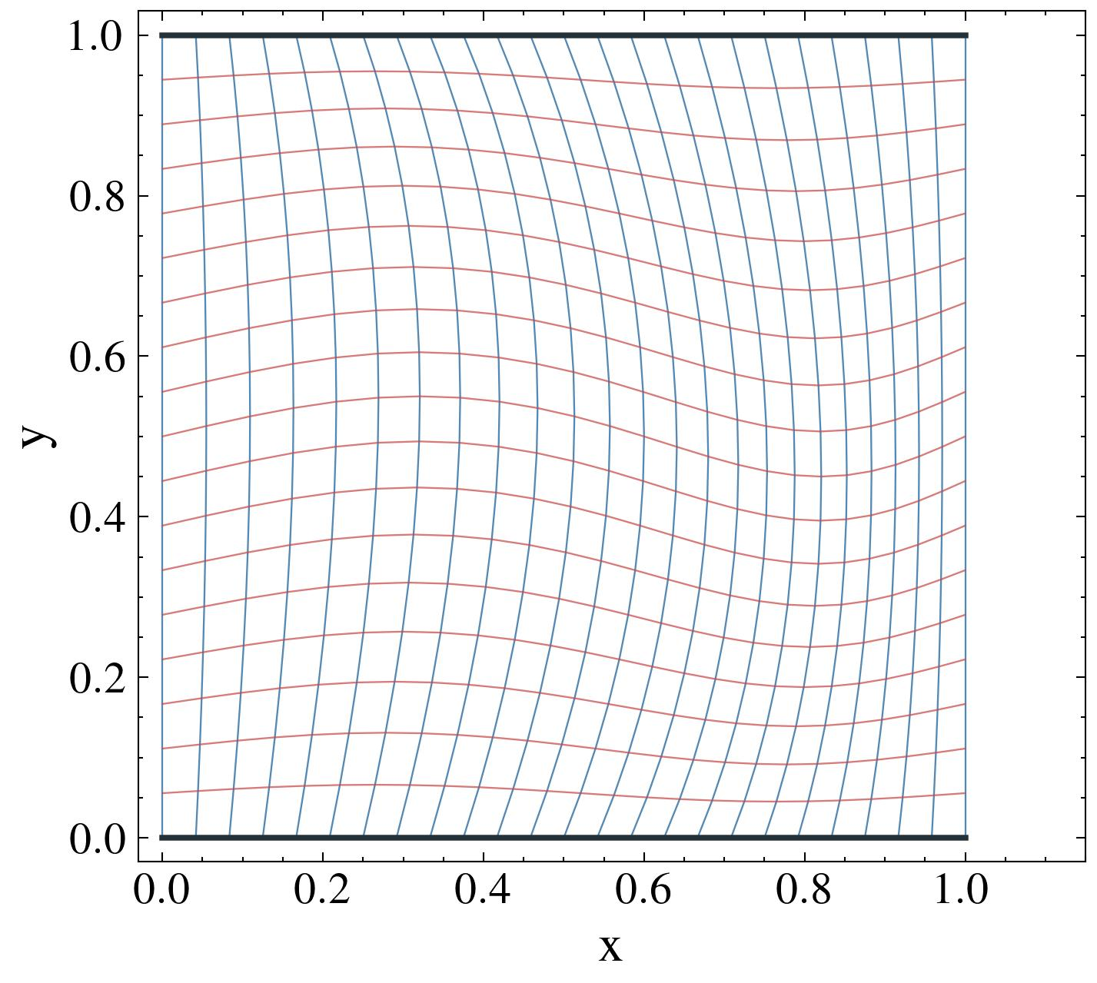
ASTR GPU 移植
把纯 CPU 高阶 CFD 求解器变成可验证的多 GPU 曲线网格求解框架
要解决的问题
CPU 计算周期长，复杂三维算例的网格规模和参数扫描受限。
采用的方法
CUDA Fortran + MPI；变量常驻 GPU；显式高阶格式；逐层正确性验证。
得到的结果
Channel 单卡相对单 CPU 37.84×；256³ 曲线 C10 双卡相对单卡 1.58×。
47737cf 纯 CPU → fa36a0d 最新 GPU
组会进展汇报 | 2026-09-04
Notes:
开场只保留三个信息：问题是 CPU 计算周期长；方法是把计算和数据生命周期迁到 CUDA Fortran/MPI；结果是代表性 Channel 获得 37.84 倍单卡加速，最新 256 立方曲线 C10 双卡相对单卡获得 1.58 倍加速。后续页面分别回答为什么可信、能算什么和还有什么没做。 [Sources] - git 47737cf9b6a25b00bc5f1139cdaec36d55e5024e - git fa36a0d657d0c22ae6d456ec442013d2f723364f - tests/gpu_validation/out/group_report_df1961_to_63fe7a8/channel_128_benchmark_20260903 - tests/gpu_validation/out/curvilinear_hbl_c10_256_benchmark_after_reduction_20260904

Slide 2
WHY IT MATTERS
02
GPU 移植首先解决的是等待时间
526.7 s
13.92 s
37.84×
单 CPU：128³ Channel 100 steps
单 GPU：相同算例
整体加速
约 8.8 分钟
三次 GPU 计时中位数
相对 NP=1 CPU
同一算例从“等几分钟”缩短到“十几秒”
更高分辨率
更多方案比较
更快开发闭环
在相近周转时间内使用更多网格，减少尺度分辨不足。
同一时间预算内测试更多边界条件、参数和模型。
代码修改后更快完成回归，及时发现数值与边界问题。
用途不是“让结果更好看”，而是把原本受计算时间限制的研究规模变得可执行。
Channel 128³, MAXSTEP=100, fixed forcing; CPU one run, GPU three-run median
Notes:
这页只解释收益。37.84 倍来自同一个 128 立方 Channel 工况，CPU NP=1 用时 526.677 秒，GPU NP=1 三次数据的中位数为 13.917 秒。它是端到端壁钟时间，不是单个 kernel 的理论峰值。 [Sources] - tests/gpu_validation/out/group_report_df1961_to_63fe7a8/channel_128_benchmark_20260903/benchmark_times.tsv - tests/gpu_validation/out/group_report_df1961_to_63fe7a8/channel_128_benchmark_20260903/gpu_repeats.tsv

Slide 3
METHOD IN PLAIN LANGUAGE
03
核心方法：计算期间让数据留在 GPU
CPU 准备
上传一次
GPU 循环
只交换边界
CPU 输出
读取输入、生成网格
初始化物理量
主变量、网格度量
进入 GPU 显存
边界、梯度、对流
扩散、滤波、RK
MPI 只传 halo
统计只回传标量
Checkpoint/HDF5
仍由 CPU 管理
过去：每一步都可能在 CPU 上计算
现在：整个 Runge–Kutta 计算循环由 GPU 持有权威状态
这决定了 GPU 能否真正发挥吞吐能力。
Current scope: GPU-resident compute loop; CPU-owned initialization and HDF5 output
Notes:
常驻不是完全没有传输。MPI halo 必须交换，输出时仍要回到 CPU。关键变化是 q、原始变量、网格度量、梯度和工作数组在 RK 循环内持续驻留，不再为每个 kernel 搬整场数据。 [Sources] - src_gpu/mainloop_gpu.cuf - src_gpu/commarray_gpu.cuf - documents/ASTR_FULL_GPU_ARCHITECTURE_PLAN.md

Slide 4
WHAT CAN RUN NOW
04
能力已从基础涡流扩展到曲线网格高超声速路径
1
基础正确性
TGV · 2dvort · HIT
周期边界、中心差分、滤波
2
壁面流动
Channel · Lid-Driven Cavity
无滑移、绝热/等温、体积力
3
复杂界面
RTI · Sod · Shu–Osher
重力源项、激波与接触间断
4
高超声速
Mach 5 boundary layer
Sutherland 黏度、远场与入口
5
曲线激波路径
CURVE-C0…C15
Ducros + selective Roe MP7 + diffusion
重点：不是给每个算例单独写一套 GPU 程序，而是逐步形成可复用的求解能力。
Capability summary: CONTEXT.md and documents/GPU_VALIDATION_MATRIX.md
Notes:
算例名称用于说明能力层次。TGV、2dvort 和 HIT 是基础周期流动；Channel 与 LDC 引入壁面；RTI 和 Sod 系列引入源项与间断；Mach 5 边界层与 CURVE-C15 组合曲线网格、黏性扩散、激波传感器和选择性 Roe。 [Sources] - CONTEXT.md - documents/GPU_VALIDATION_MATRIX.md - tests/gpu_validation/README.md

Slide 5
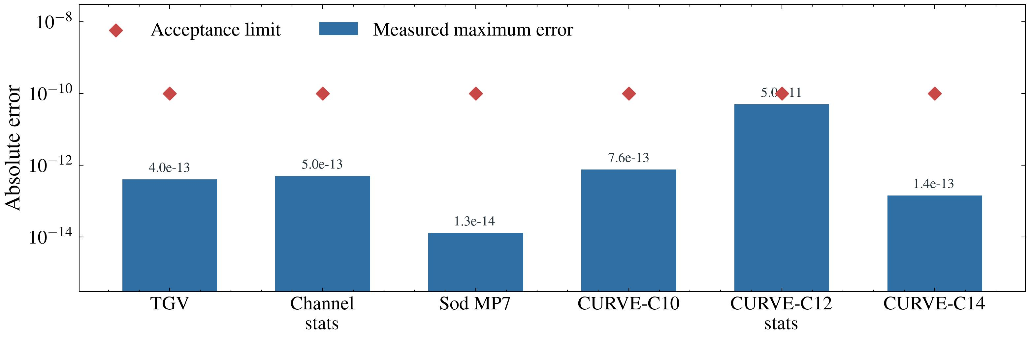
CORRECTNESS RESULT
05
代表性 CPU/GPU 差异均低于验收门槛
≤10⁻¹⁰
统一主要门槛
同相位场/统计量
比较内容
逐场最大差值
全局统计量
边界不变量
额外检查
Jacobian 为正
激波 mask 一致
Sanitizer 0 error
先证明“GPU 算的是同一个问题”，再讨论速度。
Representative maxima from GPU_VALIDATION_MATRIX; markers are acceptance limits
Notes:
图中每根柱子取该验证门中最不利的已记录差值。CURVE-C12 的统计差异约 5e-11，仍低于 1e-10。该图说明 CPU/GPU 数值等价，不代表物理模型已经被实验数据验证。 [Sources] - documents/GPU_VALIDATION_MATRIX.md - documents/ASTR_FULL_GPU_ARCHITECTURE_PLAN.md

Slide 6
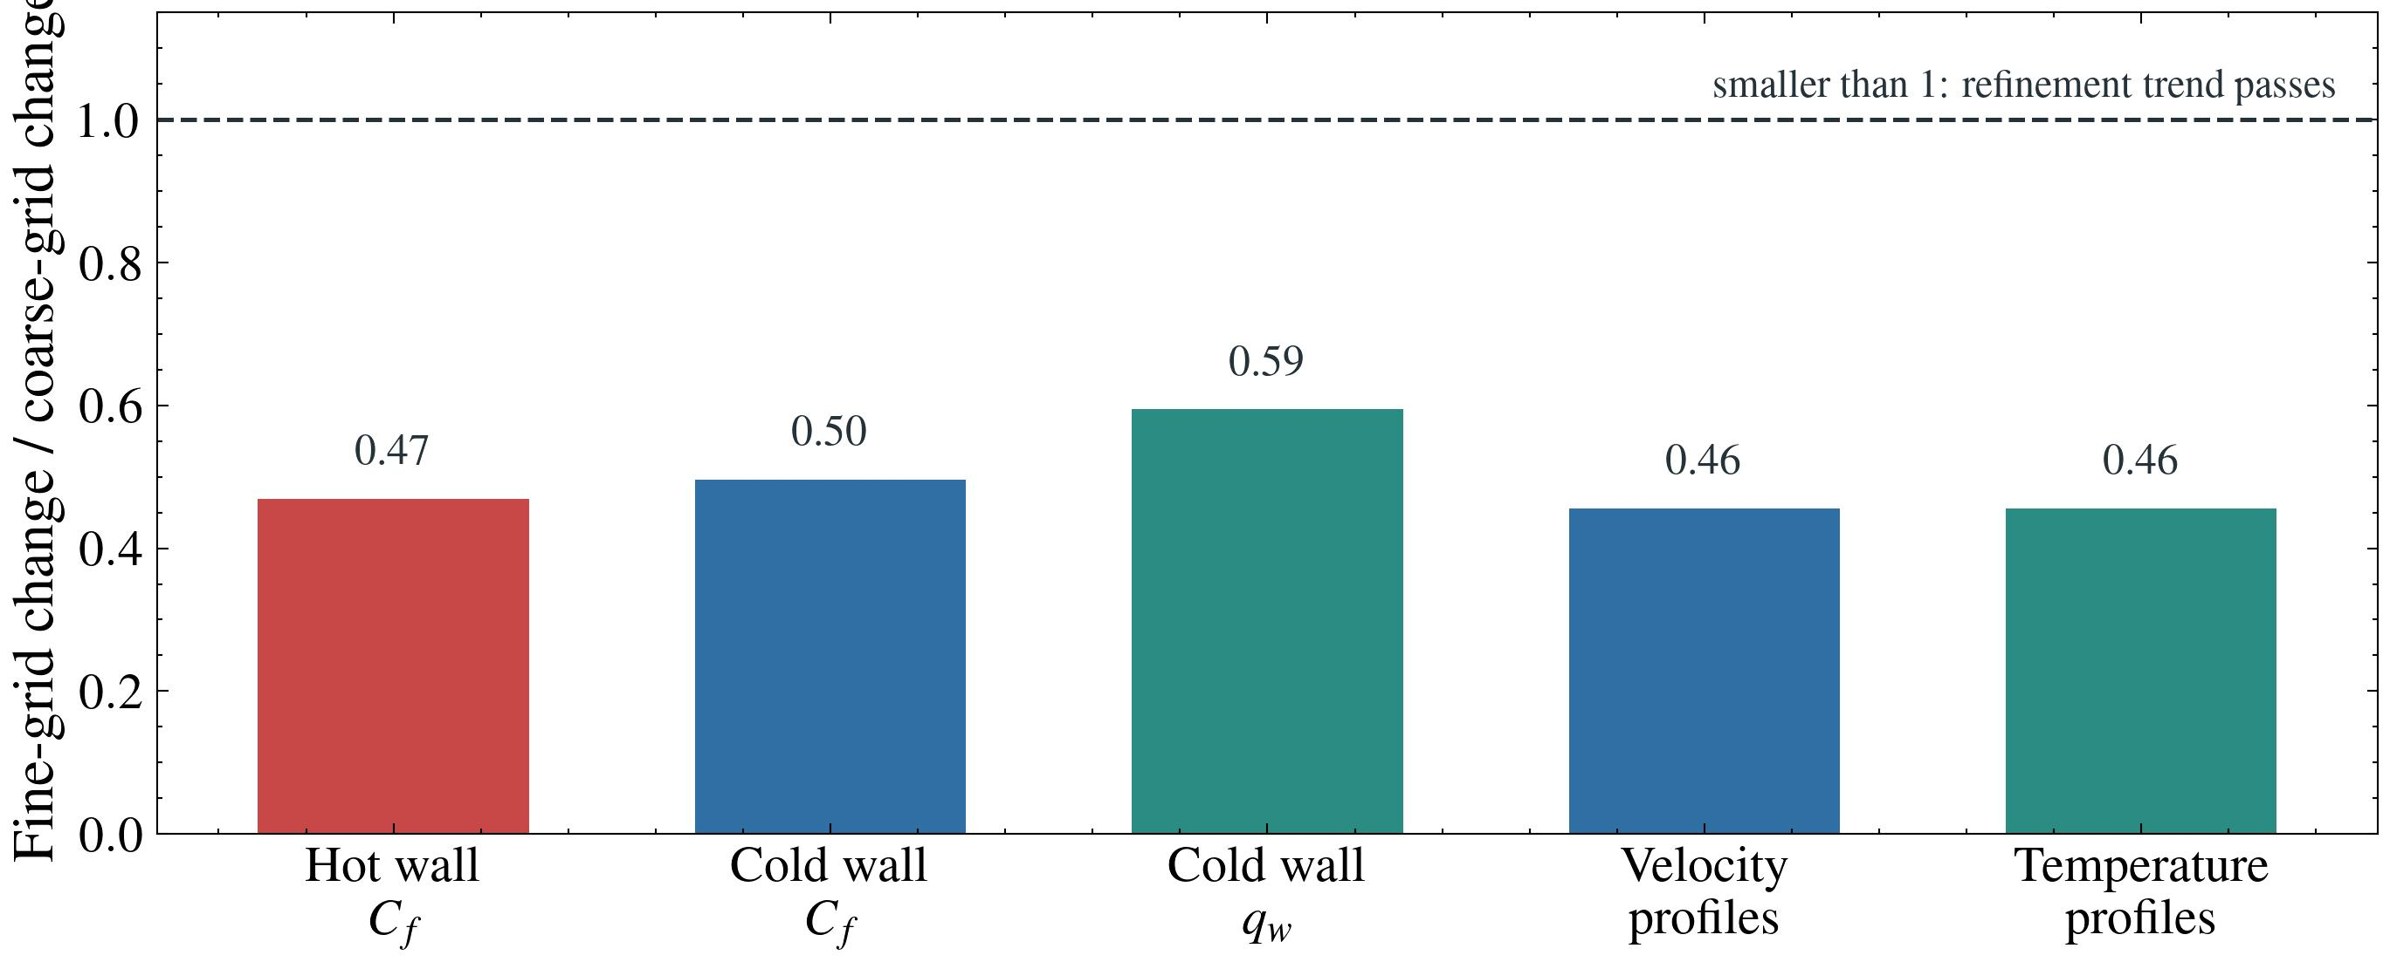
PHYSICAL CONSISTENCY
06
曲线网格不只“能跑”，网格加密后结果变化在缩小
静态非正交曲线网格
全部比值 < 1
三套网格、两种时间步、冷热壁面均通过：误差趋势不是靠单一网格判断。
CURVE-C14: 96×96×8, 144×144×8, 192×192×8; matched final time 2e-4
Notes:
纵轴是细网格变化量与粗网格变化量之比。小于 1 表明继续加密后结果改变量在缩小。C14 同时检查壁面摩擦、冷壁热流和速度/温度剖面。热壁热流接近零点，因此只作为信息项，不用不稳定的相对误差作验收。 [Sources] - tests/gpu_validation/out/curvilinear_hbl_physical_dual_after_reduction_20260904 - tests/gpu_validation/analyze_curvilinear_hbl_physics.py - tests/gpu_validation/summarize_curvilinear_hbl_refinement.py

Slide 7
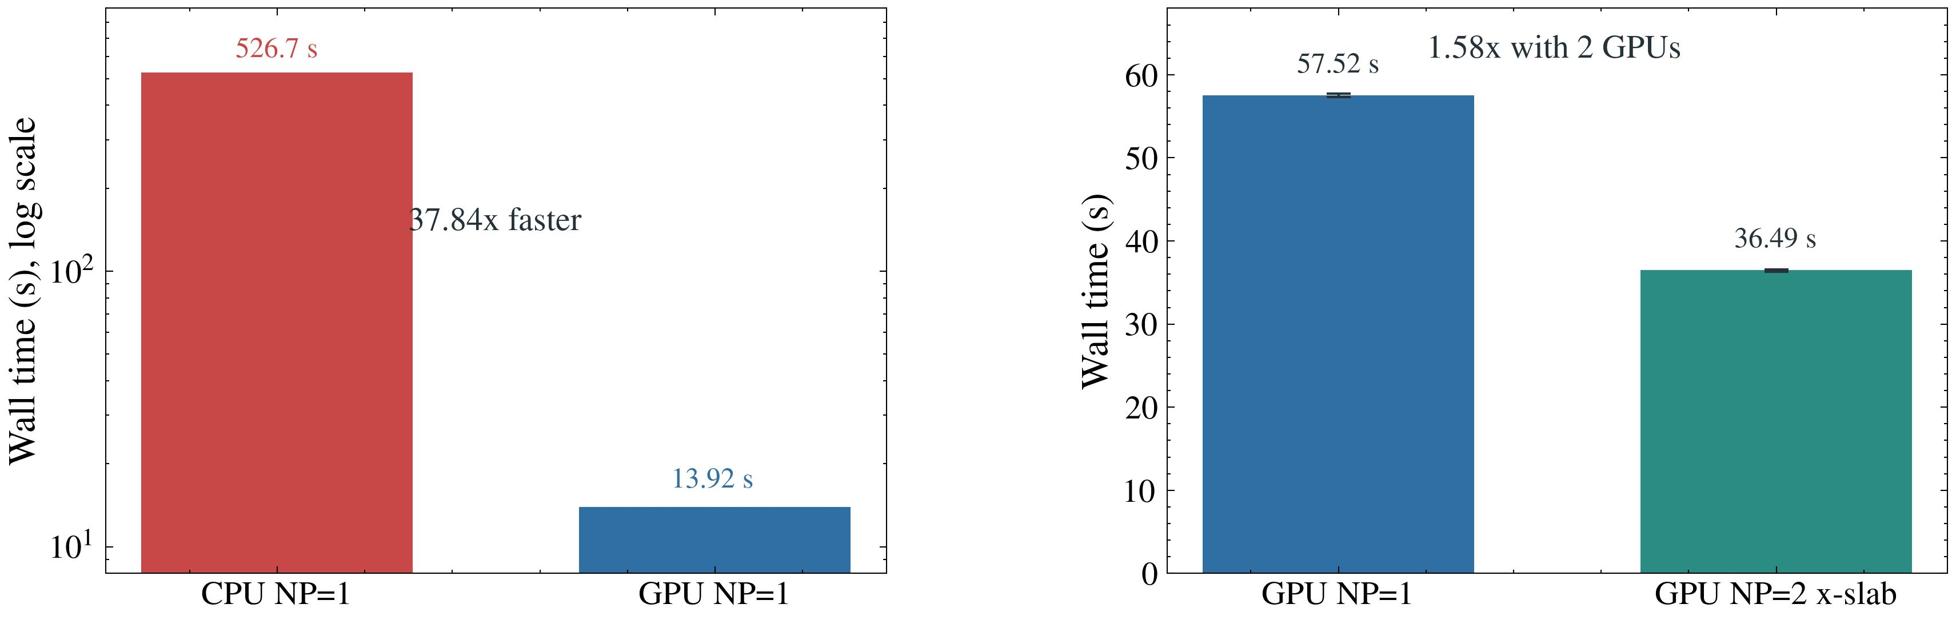
MEASURED PERFORMANCE
07
单卡显著缩短计算时间，双卡在大网格上继续受益
37.84×
1.58×
Channel：单 GPU 相对单 CPU
256³ C10：双 GPU 相对单 GPU
Left: Channel 128³/100 steps. Right: latest C10 256³/6 RK advances, three repeats
Notes:
左图和右图回答两个不同问题。左图比较 CPU 与 GPU 的整体加速，右图只比较一张和两张 GPU。右图最新三次中位数为 57.517 秒和 36.487 秒，对应 1.5764 倍加速和 78.82% 并行效率。 [Sources] - tests/gpu_validation/out/group_report_df1961_to_63fe7a8/channel_128_benchmark_20260903 - tests/gpu_validation/out/curvilinear_hbl_c10_256_benchmark_after_reduction_20260904/benchmark_summary.md

Slide 8
RESIDENCY EVIDENCE
08
GPU 确实在持续计算，统计量不再搬回大数组
发现的问题
修复后的路径
48 B
256³ 首次 profile 发现统计归约每次回传约 3.0 MiB block partials。
这不是整场，但违反驻留门槛。
第二级归约留在 GPU 上完成。
主机只收到 6 个 double，共 48 B。
最大 D2H
RK 区间
0
100%
0 errors
≥64 KiB 传输
峰值 GPU 利用率
Compute Sanitizer
首个 RHS 后
NP=1 与 NP=2
归约核专项检查
性能结果有 profiler 与 nvitop 的运行证据支撑，不是仅凭程序“跑完”推断。
C15 Nsight Systems residency interval and nvitop runtime observation
Notes:
C15 是本次相对旧稿的关键新增。原来的第一层归约产生 65536 乘 6 个 double，合计 3,145,728 字节。新实现使用第二个 GPU kernel 归约到 6 个标量。最新 trace 在 221 个 kernel 的 RK 区间内只有两次 176 字节 H2D 和两次 48 字节 D2H。 [Sources] - src_gpu/statistic_gpu.cuf - tests/gpu_validation/out/curvilinear_hbl_c10_256_residency_after_reduction_20260904/residency_report.txt - tests/gpu_validation/out/curvilinear_hbl_c10_256_residency_after_reduction_20260904/nsys_summary.txt

Slide 9
WHAT IT ENABLES
09
当前版本已经能支撑三类研究工作
1 快速基准与回归
2 多 GPU 大网格
3 复杂流动研发
TGV、HIT、Channel 等算例可以快速重复运行。
适合检查新格式、新边界或新 kernel 是否改变原有结果。
固定 halo 的 x/y/z 分解均已验证。
256³ C10 已证明两张 GPU 能同时工作并缩短时间。
曲线网格、壁面、远场、激波传感器和选择性 Roe 可以组合。
为真实高超声速边界层与 SBLI 研发提供基础。
项目价值已经从“移植一个算例”提升为“建立可复用、可验证的 GPU 求解底座”。
Validated scope only; production SBLI and broader physics remain future work
Notes:
这页直接回答有什么用。当前程序可用于高频回归、两卡大网格计算和复杂流动能力开发。它还不是任意工程外形求解器，也没有完成生产级 SBLI 物理对标。 [Sources] - documents/ASTR_FULL_GPU_ARCHITECTURE_PLAN.md - documents/GPU_VALIDATION_MATRIX.md

Slide 10
NEXT STEP
10
下一阶段不是继续堆算例，而是扩大可信使用范围
优先 1：真实复杂工况
优先 2：多卡通信效率
用可解释的 SBLI 或高超声速边界层工况做网格/时间收敛、激波位置和壁面热流验证。
把 host-staged halo 逐步升级为 pinned、nonblocking，并为 CUDA-aware MPI 保留后端。
优先 3：曲线边界泛化
优先 4：可移植后端
继续坚持几何投影，把已验证的六面 symmetry 方法推广到更多物理边界。
保持求解器与通信后端分离，为未来 AMD/HIP/DCU 适配减少重复改造。
暂不进入
compact · RANS/LES · 化学反应/燃烧 · IBM · 动网格/多块 · GPU HDF5
原则：每扩大一种物理能力，仍然先建立 CPU/GPU 同相位与物理诊断门槛。
Near-term scope in ASTR_FULL_GPU_ARCHITECTURE_PLAN.md
Notes:
下一阶段建议围绕两条主线：真实复杂工况的物理可信化，以及通信后端性能化。多组分、化学、湍流模型、IBM、动网格和 GPU HDF5 当前都不应混入主线，否则会同时扩大数值、物理和工程风险。 [Sources] - documents/ASTR_FULL_GPU_ARCHITECTURE_PLAN.md - CONTEXT.md

Slide 11
大白话总结
以前
ASTR 只能依靠 CPU，算得慢，GPU 也没有完整求解路径。
现在
主要计算能留在 GPU，多张卡能一起算，曲线网格和激波路径也有验证。
接下来
要证明它不仅算得快、算得一样，还能在真实复杂工况中算得可信。
结论：GPU 移植主线已经成立，下一阶段转向真实复杂物理与生产级扩展。
Notes:
结束时只重复三句话：以前只有 CPU；现在 GPU 主线、多卡和曲线激波能力已经建立；下一步要把工程正确性推进到真实复杂工况的物理可信度。 [Sources] - Summary of slides 1-10

Slide 12
附录
技术细节与可追溯证据
提交记录 · 架构 · 数值格式 · 边界与算例 · MPI · 验证 · 性能 · Profiling
仅在问答时展开
Notes:
附录不在主线中逐页讲解，只在提问涉及具体提交、格式、边界、MPI 或性能协议时使用。 [Sources] - Local project evidence

Slide 13
APPENDIX A · COMMITS
13
12 次提交把纯 CPU 程序推进到 CURVE-C15
47737cf
纯 CPU 基线
原始 Fortran/MPI 求解器
df1961b
GPU 主线起步
TGV、设备字段与 x-slab
5597e69 / 7a5fdce
多向 halo 与工程规范
x/y/z、计划、ADR、验证
fd250ab / b5ed8c3
非 TGV 算例
2dvort、HIT、zero-extrap
451fe0e / a684edb
壁面与源项
Channel、LDC、RTI、wall family
270be49 / 16ded59
激波与高超声速
Sod、Shu–Osher、HBL、Roe、sponge
aecb18f / 63fe7a8
曲线网格 C0-C9
NSCBC、滤波、传感器、选择性 Roe
fa36a0d
曲线网格 C10-C15
黏性 Roe、六面几何、物理/性能收口
累计：231 个文件变更，+33,941 / −2,730 行
git log and git diff --shortstat 47737cf..fa36a0d
Notes:
行数只反映工作量，不等同于功能价值。最新 fa36a0d 单次提交包含 30 个文件、2082 行新增和 85 行删除，重点是 C10-C15。 [Sources] - git log 47737cf..fa36a0d - git diff --shortstat 47737cf..fa36a0d

Slide 14
APPENDIX B · ARCHITECTURE
14
CPU 保留输入输出与基准，GPU 接管计算主循环
CPU 前端与基准
GPU facade 与能力门控
CUDA 后端
src/
输入、网格、初始化
CPU reference solver
HDF5/checkpoint
MPI 拓扑建立
gpu_runtime
case_capability_gpu
决定当前工况是否进入 GPU
拒绝未验证组合
src_gpu/
边界
梯度
对流/扩散
滤波/RK
统计/源项
低限度修改 src/，GPU 实现集中在 src_gpu/；未来通信与 HIP/DCU 后端可独立演进。
Source boundaries: src/ and src_gpu/ at fa36a0d
Notes:
CPU 代码仍然是主要 oracle，并负责尚未 GPU 化的文件边界。GPU facade 避免 src/ 直接依赖大量 CUDA 模块。能力门控确保未验证的数值/边界组合明确拒绝，而不是静默进入错误路径。 [Sources] - src/astr.F90 - src/mainloop.F90 - src_gpu/gpu_runtime.cuf - src_gpu/case_capability_gpu.cuf

Slide 15
APPENDIX C · NUMERICS
15
已移植的是显式高阶路径，不包含 compact 线性求解
对流
六阶显式中心
平滑区基础格式；物理边界采用 CPU 对应闭合
激波重构
WENO7 / MP7
可选物理空间或 Roe 特征空间重构
激波判断
Ducros sensor
仅传感器标记区域进入 selective Roe
黏性项
六阶显式中心
曲线度量 + Sutherland 黏度
滤波
十阶显式中心
ping-pong；物理边界 0-6-6-6-8-10 闭合
时间推进
三阶 Runge–Kutta
每个 GPU kernel 后按当前约束显式同步
不移植：紧致差分、三对角/五对角求解。
Numerical scope fixed by project decisions and current capability gates
Notes:
显式格式更适合当前 GPU 路径，因为不需要沿整条网格线求解线性系统。选择性 Roe 只在 shock mask 触发处进入特征空间，平滑区保留物理空间重构。 [Sources] - documents/ASTR_CPU_NUMERICAL_SCHEMES.md - documents/ASTR_FULL_GPU_ARCHITECTURE_PLAN.md - src_gpu/solver_gpu.cuf

Slide 16
APPENDIX D · CASES AND BC
16
算例与边界按“验证过的组合”开放
已验证算例
已覆盖边界族
使用规则
TGV / 2dvort / HIT
Channel / LDC / RTI
Sod / Shu–Osher
Mach 5 boundary layer
controlled curved SBLI path
1 periodic
0 UDF lid
11/12 inflow
21 outflow
31 fixed
41/42 no-slip
411/421 slip
50 zero-extrap
51/52 farfield
60 symmetry
勾选一种 bctype 不代表任意方向都可用。
能力门控同时检查方向、格式、物性、MPI 拓扑和 sponge。
未验证组合直接拒绝。
142 条 pass 记录是验证证据，不等于 142 个独立物理算例。
Current matrix: 142 pass rows in documents/GPU_VALIDATION_MATRIX.md
Notes:
边界方向限制来自 CPU 现有实现和已完成验证。例如 42 当前只支持 x/y，411 和 421 当前只支持 y。曲线几何优先使用局部法向投影，不能把 Cartesian 分量钳制直接推广到曲线面。 [Sources] - documents/GPU_VALIDATION_MATRIX.md - src_gpu/case_capability_gpu.cuf - src_gpu/boundary_gpu.cuf

Slide 17
APPENDIX E · MPI
17
MPI 正确性覆盖三方向，性能证据限定两张物理 GPU
方向覆盖
组合覆盖
当前硬件解释
x-slab：2×1×1
y-slab：1×2×1
z-slab：1×1×2
NP=4：二维平面
NP=8：2×2×2
NP=27：3×3×3 内部 rank
机器只有两张 GPU。
NP>2 是共享 GPU 的正确性压力测试，不是多卡扩展曲线。
每个 rank 固定绑定一个设备；只交换 hm 层 halo；物理边界由 MPI_PROC_NULL 判定。
pack
host-staged MPI
unpack
future CUDA-aware
Correctness topology coverage is broader than physical-GPU performance coverage
Notes:
NP 表示 MPI rank 数量，不自动等于 GPU 数量。NP=8 和 NP=27 在本机只用于检查三方向邻居、内部 rank 和边界 ownership。当前正式性能证据只有 NP=1 单卡和 NP=2 双卡。 [Sources] - src_gpu/halo_exchange_gpu.cuf - documents/ASTR_GPU_MULTI_RANK_PORTING_PLAN.md - documents/GPU_VALIDATION_MATRIX.md

Slide 18
APPENDIX F · VALIDATION
18
验证不是“程序跑完”，而是六层证据
L1
编译与 smoke
程序可启动、无 NaN/崩溃
L2
CPU/GPU 同相位
逐场与统计量差异
L3
边界与几何
壁面不变量、Jacobian、法向投影
L4
物理诊断
精确解、Blasius、网格/时间趋势
L5
内存正确性
Compute Sanitizer 0 error
L6
性能与驻留
重复计时、nvitop、Nsight transfers
顺序不能倒置：正确性未通过时，不讨论加速比。
Validation philosophy encoded in tests/gpu_validation and GPU_VALIDATION_MATRIX.md
Notes:
每一级回答不同问题。CPU/GPU 一致只说明移植一致；物理诊断说明离散结果是否呈合理趋势；Sanitizer 检查越界和非法访问；Nsight 与 nvitop 证明计算和数据驻留。 [Sources] - tests/gpu_validation/README.md - documents/GPU_VALIDATION_MATRIX.md

Slide 19
APPENDIX G · BENCHMARK
19
性能数字对应两组明确的测试协议
Channel：CPU/GPU 整体加速
C10：最新双 GPU 扩展
128³ · MAXSTEP=100
固定驱动力 1e-4
六阶显式中心 + diffusion
CPU NP=1：526.677 s（1 次）
GPU NP=1：13.641 / 13.917 / 14.552 s
中位加速：37.84×
256³ · 实际 6 个 RK advances
曲线网格 + Ducros + Roe MP7
六阶 diffusion + Sutherland
GPU NP=1：57.297 / 57.517 / 57.712 s
GPU NP=2：36.320 / 36.487 / 36.548 s
双卡加速：1.576×
两组数据回答不同问题，不能把 1.58× 当成相对 CPU 的加速。
共同硬件：2× RTX 4000 Ada 19 GB；壁钟时间包含初始化与输出。
Raw timing files retained under tests/gpu_validation/out
Notes:
Channel 的 CPU 基线只测一次，因此 37.84 倍是工程证据，不是发表级统计。C10 每个 GPU 配置有预热和三次有效计时，且报告 min/median/max。两组都包含 CPU-owned 文件边界开销。 [Sources] - tests/gpu_validation/out/group_report_df1961_to_63fe7a8/channel_128_benchmark_20260903 - tests/gpu_validation/out/curvilinear_hbl_c10_256_benchmark_after_reduction_20260904/timings.tsv

Slide 20
APPENDIX H · PROFILING AND AUDIT
20
Profiler 用于定位瓶颈，CPU 问题必须先人工决策
最新 C15 驻留证据
已按流程修复的 CPU 确定性问题
221 个 kernel 后续区间
H2D：2 × 176 B
D2H：2 × 48 B
≥64 KiB：0
第二级归约 kernel：约 77.6 μs/次
显式滤波物理边界闭合
三维 HBL 壁面积统计
NSCBC transverse halo 时序
Ducros 双物理侧索引
曲线 symmetry 上壁法向
决策门
不扩大结论
发现 CPU 明确 bug：停止 → 报告 → 人工确认 → 修 CPU → 同步 GPU。
NSCBC case-specific 选择、全域激波滤波、未验证方向均保持关闭。
保留 CPU oracle，但不把 CPU 历史实现当成不可质疑的真值。
Audit trail: architecture plan, validation matrix, source fixes, Nsight report
Notes:
旧 CPU 程序在物理边界滤波、三维壁面积、NSCBC halo 时序、Ducros 索引和 symmetry 法向上暴露过确定性问题。所有明确修复都先经过人工确认。对物理语义不唯一的 NSCBC 分支不做擅自泛化。 [Sources] - documents/ASTR_FULL_GPU_ARCHITECTURE_PLAN.md - documents/GPU_VALIDATION_MATRIX.md - tests/gpu_validation/out/curvilinear_hbl_c10_256_residency_after_reduction_20260904/nsys_summary.txt

